Slide 1
Урок 4
Менеджмент навчання: планування й організація. Утома й відпочинок. Раціональний розподіл часу.
Власний освітній простір. Способи засвоєння навчальної інформації. Використання цифрових пристроїв у навчанні.

Slide 2

Як планувати й організувати навчання
Слово «процес» походить від латинського «рух», тобто дія.
Процесом називають послідовність дій, завдяки яким досягається мета.
Навчання теж є послідовністю дій.
Той, хто навчається, повинен спланувати послідовність
власних дій відповідно до цілей. Якщо цілей немає,
то планування не можливе.

Slide 3
Менеджмент
Слово «менеджмент» походить від англійського дієслова to manage, що означає керувати.
Менеджер/менеджерка — це людина, яка організовує роботу й відповідає за її якісне виконання. Тому головним завданням менеджера чи менеджерки є планування, управління та контроль.
Кожен/кожна з вас також може самостійно керувати своїм навчанням.
Менеджмент — це вміння добиватися поставлених цілей. Менеджер/менеджерка повинні обов’язково зробити три кроки.
Перший крок — поставити цілі.
Другий крок — здійснити планування дій.
Третій крок — організувати процес, керувати ним. Окрім того, треба здійснювати самоконтроль за виконанням плану.
Менеджер/менеджерка завжди виконують роботу у співпраці з іншими людьми. Тому він/вона повинні вміти з ними спілкуватися, дружно працювати, бути відповідальними щодо власних обіцянок.

Slide 4

Менеджмент навчання
Робочий час треба витрачати ефективно. Це означає, що ви плануєте час із урахуванням правил здорового життя, правильно чергуєте роботу й відпочинок.
Якщо людина довго виконує якусь роботу, то виникає тимчасове зниження працездатності, яке називають втомою.
Цей стан призводить до погіршення результатів роботи.
Коли людина втомлена, вона часто помиляється й не бачить власних помилок.
Аби відновити сили, людина має чергувати роботу з відпочинком.

Slide 5
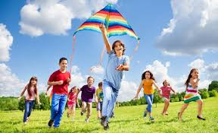
Відпочинок
Відпочинок — це таке проведення часу, коли людина розслаблюється, розважається, щоби знову стати до роботи.
Відпочинок може бути активним — біг, плавання, туризм, а може бути творчим — малювання, написання віршів, підготовка театральних вистав.
Після відпочинку втома проходить,
і можна знову якісно працювати.
Коли втома наростає, треба припиняти роботу.

Slide 6
Створення власного портфоліо
Слово «портфоліо» італійською означає «портфель». Але в сучасній мові «портфоліо» означає збір і накопичення свідчень власних досягнень. Наприклад, у людини є папка, у якій вона зберігає отримані нею грамоти, дипломи, медалі, посвідки її успіхів і перемог. Це портфоліо документів.
Можна збирати портфоліо робіт. Таке портфоліо містить інформацію про виконані роботи, участі в проектах, тексти власних виступів, альбоми зі світлинами, що свідчать про ті чи ті перемоги й успіхи.
Існують професійні портфоліо: менеджера, акторки, учителя, програмістки, інших професій. Такі портфоліо показують, що людина є професіоналом високого рівня, постійно навчається і стає кращою.
Портфоліо свідчить про досягнення, творчу діяльність, рух уперед. Людина робить його як для себе, так і для інших. Портфоліо розповідає іншим, яка це людина, чим вона займається, чим цікава.
Кожен/кожна з вас має успіхи й досягнення. Про них може розказати створене вами портфоліо. Портфоліо не укладається за один день або місяць. Його треба створювати поступово. Скажімо, протягом п’ятого класу. Наприкінці року ви самі здивуєтеся, скільки всього цікавого зробили! Які корисні проекти виконали, скільки всього дізналися й навчилися! Такі портфоліо називають «Портфоліо досягнень».

Slide 7
Кроки створення першого портфоліо
Перший крок.
Дайте відповідь на запитання: «Для чого я хочу створити портфоліо? Яка в мене мета?»
Другий крок.
Вирішіть:
що має бути в портфоліо, які матеріали слід відібрати;
яким буде портфоліо (файлова папка, електронний варіант або щось інше);
де буде зберігатися портфоліо (у класі, у шкільній бібліотеці, у методичному кабінеті школи тощо);
як буде представлене портфоліо наприкінці року (захист портфоліо, презентація перед класом або якось інакше).
Третій крок.
Створення портфоліо в процесі навчання.
Протягом року не забувайте поповнювати портфоліо.
Виконали проект, зробили дослід, виступили з доповіддю — одразу ж додавайте цю інформацію до портфоліо (датуйте її, запишіть, коли ви це зробили).
Покажіть у портфоліо всі свої сильні сторони, успіхи, творчі результати.
Четвертий крок.
Презентація

Slide 8
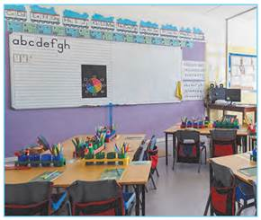
зручний простір для навчання
Процес навчання вимагає спокійних і комфортних умов, зосередженості, уваги.
Навчальний простір має бути добре освітленим, таким, щоб усе необхідне для навчання було зручно розташоване.
Ваше навчання відбувається у шкільному класі та вдома. Домашній робочий стіл ви повинні тримати в порядку.

Slide 9
Як правильно облаштувати свій робочий стіл
• Кожний предмет на столі завжди клади на своє місце.
• Залишай мінімум речей, щоб було зручно читати, писати, малювати.
• Стеж, щоб стіл був добре освітленим.
• Щовечора прибирай зі столу все зайве.
• Речі, не потрібні щодня, поклади в шухляди робочого столу.
• Постав на стіл коробочку для дрібниць, щоб вони не загубилися.
• Біля робочого столу облаштуй місце для рюкзака.
• Пам’ятай, що впорядкований простір допомагає впорядкувати власні думки, сконцентрувати увагу на роботі.

Slide 10

способи засвоєння навчальної інформації
Під час навчання людина засвоює інформацію. Слово «інформація» в перекладі з латинської мови означає «роз’яснення». Коли ми кажемо «інформація», то маємо на увазі виклад фактів, подій, витлумачення. Інформація — це зміст того, про що людина довідалася.
Ми сприймаємо інформацію завдяки слуханню й читанню. Важливо не лише слухати й читати, але й розуміти те, що почув або прочитав. Розуміння є дуже важливим, бо інформація може бути правдивою, хибною, або неправдивою.
• Коли людина навчається, то вона розвиває власні здібності.
• Для досягнення поставлених цілей людина працює кожного дня.
• Помічниками у спільній роботі є терпіння, увага, розуміння та дружба.

Slide 11
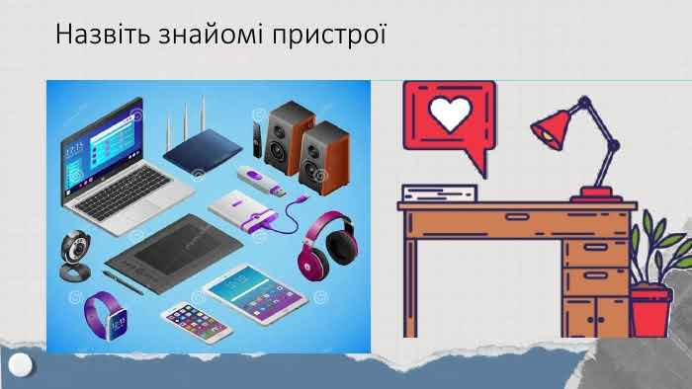
використання цифрових пристроїв у навчанні
Цифровими пристроями називають пристосування, призначені для отримання й обробки інформації.
Ця інформація отримується й обробляється в цифровій формі. Комп’ютери, ноутбуки, смартфони, монітори, клавіатури, цифрові фотоапарати, цифрові відеокамери — усе це є цифровими приладами.
Будь-які цифрові прилади можуть використовуватися
під час навчання.
Ви теж із ними працюєте на уроках і вдома.

Slide 12
мозковий штурм
Мозковий штурм відбувається за певними правилами.
1. Кожен/кожна має право висловитися, запропонувати нову ідею.
2. Ніхто не соромиться своїх думок, говорить усе, що вважає за потрібне.
3. Жодну ідею й думку забороняється критикувати.
4. Усі думки й ідеї стосуються виключно вказаної теми.
5. Можна об’єднувати ідеї між собою.
6. Усі доброзичливо ставляться один до одного, одна до одної.

